Slide 1
UPIS U SREDNJU ŠKOLE
Stručna suradnica Osnovne škole Franje Krežme Osijek
Zorica Pichler, prof. pedagogija

Slide 2
POČETAK PRIJAVA U SUSTAV UPISA U SREDNJE ŠKOLE
26. svibnja započele su prijave u sustav upisa u srednje škole
VAŽNO!
Provjeriti u kartici "Moji podaci" svoje osobne podatke
Ako ima neispravnih podataka potrebno se obratiti razredniku

Slide 3
POČETAK PRIJAVA U SUSTAV UPISA U SREDNJE ŠKOLE
Od 26. 5. 2025. kandidati s teškoćama u razvoju mogu prijavljivati svoje programe u županijskim upravnim odjelima nadležnim za obrazovanje
Potrebno pribaviti mišljenje Službe za profesionalno usmjeravanje HZZ-a i krenuti na prijavu programa
Kandidati se prijavljuju u Upravni odjel za obrazovanje i mlade Osječko – baranjske županije – gospođa Vesna Rimac
Programe možete prijavljivati do 13. lipnja

Slide 4
POČETAK PRIJAVA U SUSTAV UPISA U SREDNJE ŠKOLE
Ako kandidat ima namjeru upisati razredni odjel za sportaše, potrebno je iskazati interes za upis sportskih razrednih odjela – u razdoblju od 26. 5. do 6. 6. 2025.
To je potrebno napraviti u kartici "Moji podaci"
unesite naziv sporta, klub i mjesto u kojem se klub nalazi
Iskaz interesa traje do 6. lipnja

Slide 5
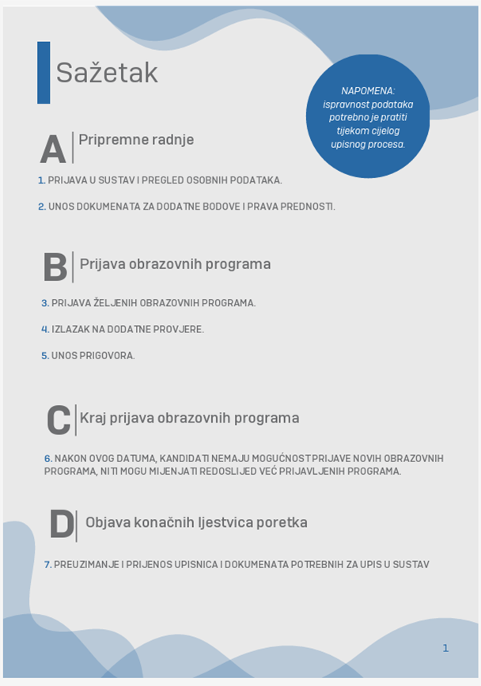

Slide 6
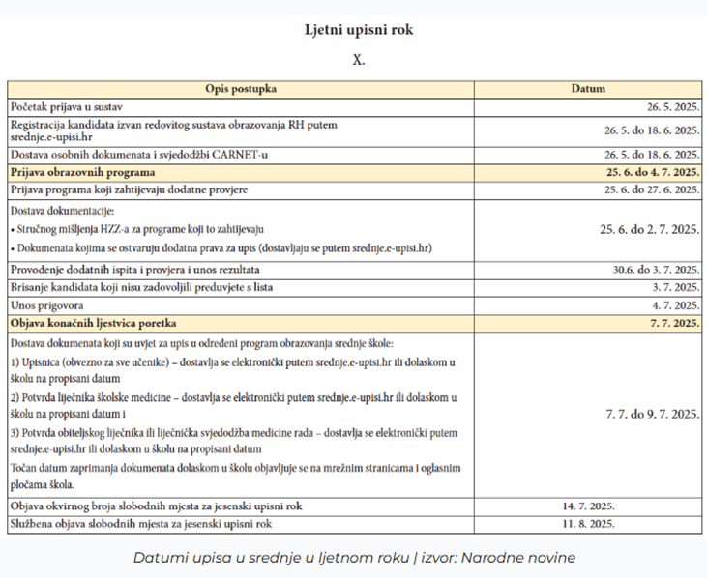

Slide 8
Prijava kandidata s teškoćama u razvoju

Slide 9
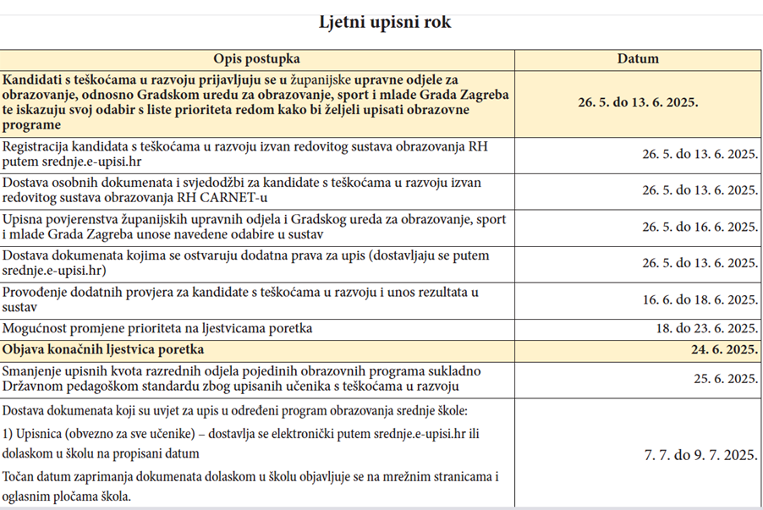

Slide 10
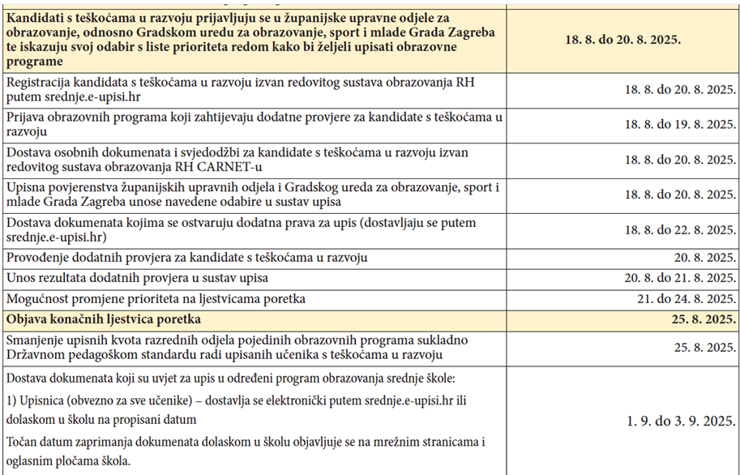

Slide 11
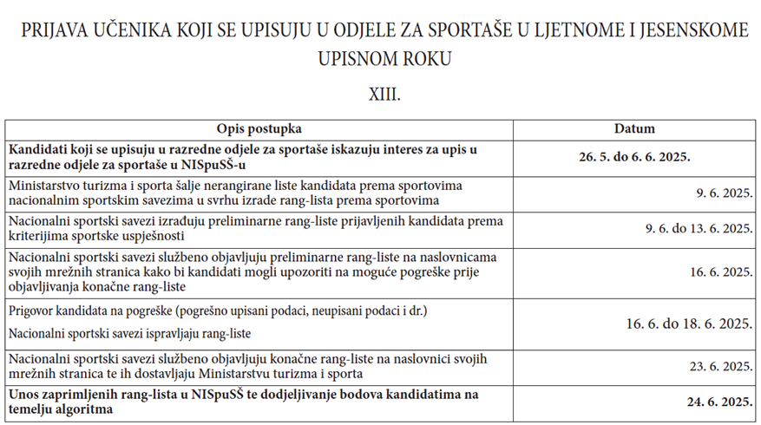

Slide 12
UPISI U RAZREDNE ODJELE ZA SPORTAŠE
Potrebna registracija u Savezu sporta kojim se učenik bavi → registrirani sportaš
Kada uđete u sustav, prijava na e-upise, na samom dnu rubrike Moji podaci nalazi se odabir sporta obilježen zelenom pozadinom
U izborniku imate popis sportova
Označite sport
Upišite naziv i adresu kluba

Slide 13
UPISI U RAZREDNE ODJELE ZA SPORTAŠE
Sportovi su podijeljeni u kategorije, a ovisno o kategoriji, dodjeljuju se sportski bodovi
Ovisno o plasmanu na rang-list nacionalnoga sportskoga saveza, uz ostale
ostvarene bodove, ovi učenici mogu dobiti još najviše:
80 bodova za sportove prve skupine
72 boda za sportove druge skupine
64 boda za sportove treće skupine
Ako je dijete u svom sportu reprezentativac ili ima posebnu individualnu nagradu dodaje se još bodova
Za upis u školu potrebni su i školski bodovi koje određena škola traži

Slide 14
UPISI U RAZREDNE ODJELE ZA SPORTAŠE
Kada se podatak o sportu pohrani, ni klub ni roditelji ne trebaju ništa dodatno raditi
Nisu potrebne potvrde kluba ili neke druge potvrde
Automatizmom Carnet povlači podatke iz saveza
To traje otprilike 10 dana
Na istom mjestu gdje su pohranili podatke bit će upisani dodatni bodovi

Slide 15
IZGLED APLIKACIJE

Slide 17
PRIPREMNE RADNJE
Kada započne postupak upisa, kandidati se prijavljuju u sustav upisa u srednje škole putem poveznice https://srednje.e-upisi.hr/ sa svojom korisničkom oznakom oblika ime.prezime@skole.hr i pripadajućom lozinkom
Kandidati se prijavljuju odabirom Prijava --> Prijava preko AAI
Ako kandidati iz nekog razloga nemaju navedene podatke ili su izgubili/zaboravili lozinku, trebaju se obratiti razredniku kako bi dobili nove podatke za prijavu
Nakon prijave u sustav, potrebno je provjeriti ispravnost osobnih podataka i ocjena iz prethodnih razreda (svih osim 8.)
Ako je bilo koji od podataka neispravan, potrebno je obratiti se razredniku

Slide 18
PRIPREMNE RADNJE
Kandidati unutar propisanog roka unutar sustava u kartici Dodatni bodovi/prava prednosti označavaju na koji način žele da se dokumentacija za ostvarivanje dodatnih bodova ili prava prednosti učita u sustav (Stručno mišljenje HZZ-a za programe koji to zahtijevaju)
Kandidati dokumentaciju mogu dostaviti razredniku koji ju onda učitava u sustav, mogu ju samostalno učitati ili mogu odabrati opciju da se podaci automatski provjeravaju iz vanjskih sustava

Slide 19
PRIPREMNE RADNJE
Svi kandidati koji to mogu, dužni su prenijeti navedenu dokumentaciju samostalno; opcija da razrednik prenese dokumentaciju na sustav namijenjena je isključivo kandidatima koji nemaju mogućnosti samostalno prenijeti dokumentaciju zbog pristupa internetu, računalu i sl.
U slučaju da kandidat odabere da se podaci automatski provjeravaju iz vanjskih sustava, potrebna je privola roditelja
Roditelji privolu daju prijavom u sustav upisa putem sustava eGrađani koristeći jednu od ponuđenih vjerodajnica

Slide 20
PRIPREMNE RADNJE
U kartici Moj odabir kandidati prijavljuju željene obrazovne programe
Kandidati programe mogu pretražiti prema zadanim kriterijima:
prema županiji
nazivu škole
nazivu programa i sl.
U jednom upisnom roku, kandidat može prijaviti najviše šest obrazovnih programa
Prilikom prijave potrebno je obratiti pažnju ima li škola bodovni prag te koje predmete boduje za upis

Slide 21
PRIPREMNE RADNJE
Listu prioriteta prijavljenih programa potrebno je pažljivo pripremiti tako da se na vrh liste postavi program obrazovanja koji kandidat najviše želi upisati, a zatim i ostali, željenim redoslijedom
Prema tome, kandidat bi se optimalno rasporedio na program obrazovanja koji mu je najviši na listi prioriteta, a za koji se, prema ostvarenim bodovima, nalazi u okviru upisne kvote

Slide 22
PRIPREMNE RADNJE
Učenici prilikom odabira programa odabiru i prvi i drugi strani jezik te izborne predmete
Kandidati do kraja prijave obrazovnih programa imaju mogućnost prijavljivati nove programe, brisati programe i mijenjati im prioritet

Slide 23
PRIJAVA OBRAZOVNIH PROGRAMA
Neke škole kao uvjet imaju određene dodatne provjere, odnosno ispite znanja, sposobnosti i darovitosti
Informacije o dodatnim provjerama te datume i mjesto održavanja kandidati mogu pratiti na stranici https://srednje.e-upisi.hr pod Moj raspored i na mrežnim stranicama srednjih škola

Slide 24
PRIJAVA OBRAZOVNIH PROGRAMA
Dodatne provjere mogu biti:
ispiti predznanja (prvog) stranog jezika
provjera znanja kandidata za upis u međunarodne programe obrazovanja (osim za kandidate koji su se školovali u istom međunarodnom programu najmanje tri prethodne godine)
dodatne provjere sklonosti i sposobnosti kandidata
provjera darovitosti kandidata za upis u umjetničke škole
provjera posebnih znanja kandidata

Slide 25
PRIJAVA OBRAZOVNIH PROGRAMA
Ako kandidat uoči nepravilnosti vezane za ocjene ili osobne podatke, potrebno je kontaktirati razrednika
U slučaju da uoči nepravilnosti u ocjenjivanju ispita sposobnosti i darovitosti potrebno je žurno kontaktirati srednju školu koja je ispit provela
Ako navedene nepravilnosti nisu pravovremeno riješene na ove načine, kandidat ima mogućnost podnošenja prigovora putem obrasca za prigovor koji će biti dostupan na mrežnoj stranici https://srednje.e-upisi.hr u za to propisanom roku

Slide 26
KRAJ PRIJAVA OBRAZOVNIH PROGRAMA
Prije zaključavanja ljestvica poretka, s pojedinih programa obrazovanja obrisat će se kandidati koji do 3. 7. 2025. nisu zadovoljili potrebne preduvjete za upis
Ako su vam na ovaj datum obrisani neki programi obrazovanja, i dalje imate mogućnost dodati programe do zaključavanja lista
Nakon toga, lista odabranih programa obrazovanja zaključava se svim kandidatima na datum koji je propisan za određeni upisni rok
Tada se objavljuju okvirne ljestvice poretka

Slide 27
OBJAVA KONAČNIH LJESTVICA PORETKA
Objavom konačnih ljestvica poretka kandidat ostvaruje pravo upisa u onaj program pored kojeg mu u stupcu "Pravo upisa" stoji zelena kvačica
Konačne ljestvice poretka više se ne mijenjaju

Slide 28
OBJAVA KONAČNIH LJESTVICA PORETKA
Nakon objave konačnih ljestvica poretka kandidatima će se u kartici Moji rezultati omogućiti preuzimanje upisnice
Upisnicu trebaju potpisati kandidat i roditelj/skrbnik te ju učitati u sustav
Kandidat u kartici Moji rezultati može pratiti status učitane upisnice

Slide 29
OBJAVA KONAČNIH LJESTVICA PORETKA
Upisnicu je također moguće i dostaviti školi u koju je kandidat ostvario pravo upisa (osobno ili elektroničkom poštom) kako bi ju oni učitali u sustav
Ova opcija je namijenjena isključivo kandidatima koji nemaju mogućnost sami prenijeti upisnicu na sustav zbog otežanog pristupa računalu, internetu i sl.

Slide 30
OBJAVA KONAČNIH LJESTVICA PORETKA
Nakon što je srednja škola prihvatila upisnicu, kandidat je upisan u školu i nema mogućnost izlaska na jesenski upisni rok
Kandidati koji srednjoj školi ne dostave upisnicu te, ako je to potrebno, potvrdu liječnika školske medicine ili svjedodžbu medicine rada, odnosno potvrdu obiteljskoga liječnika, gube pravo na upis i upućuju se na sljedeći upisni rok

Slide 31
VAŽNE INFORMACIJE

Slide 32
Ljestvice poretka stvaraju se na sljedeći način:
Svakog punog sata, za svakog kandidata nalazi se program obrazovanja koji mu je trenutačno najviši na listi prioriteta, a na kojemu se po bodovima nalazi u okviru upisne kvote
Ako se takav program obrazovanja pronađe, kandidat se briše sa svih ostalih ljestvica poretka koje su mu niže na listi prioriteta, čime se otvaraju slobodna mjesta za kandidate ispod „crte“
Ovaj postupak se ponavlja sve dok se time događaju pomaci na bolje
1.

Slide 33
Ljestvice poretka stvaraju se na sljedeći način:
Dakle, ako kandidat ne ostvaruje pravo upisa na svoj 1. prioritet, a na ostale ostvaruje, nije potrebno brisati s liste željeni 1. prioritet jer se ljestvice konstantno osvježavaju, odnosno pokušavaju naći najbolji odabir prema prioritetima kandidata
Posljedicu promjene podataka ili redoslijeda na listi prioriteta moguće je vidjeti svaki puni sat
1.

Slide 34
Ako kandidat ne može pronaći željenu školu na popisu, to znači da škola još nije dovršila administraciju u sustavu te zbog toga nije vidljiva
Ako ne nalazite neku školu u sustavu, javite o kojoj se školi radi CARNET-ovom Helpdesku kako bismo je mogli kontaktirati
2.

Slide 35
Odabirom određenog stranog jezika mora biti zadovoljen preduvjet učenja istog
Ako kandidat nema zadovoljen navedeni preduvjet, treba pristupiti dodatnoj provjeri znanja stranog jezika koji organizira srednja škola
Ako kandidat ne zadovolji navedeni preduvjet, bit će obrisan s liste prije kraja prijava obrazovnih programa
3.

Slide 36
Neke škole provode određene dodatne provjere
Takve škole imaju raniji rok prijave te ih nije moguće prijaviti nakon što taj rok prođe
4.

Slide 37
Ako je kandidat u jednoj školi položio ispit predznanja stranog jezika, navedeni ispit vrijedi mu i za druge škole
Popis škola koje će si međusobno priznavati rezultate ispita iz dodatnih provjera znanja možete pronaći pod "Česta pitanja" na https://srednje.e-upisi.hr
5.

Slide 38
Prilikom zaključavanja mogućnosti odabira obrazovnih programa kandidati više ne mogu dodavati, brisati i mijenjati svoje prioritete (DO 4. 7.)
Neovisno, ljestvice poretka još se uvijek mogu mijenjati sve do događaja "Objava konačnih ljestvica poretka (do 7. 7.)" uslijed ispravka netočno unesenih ocjena u sustav, rješavanja prigovora ili unosa rezultata dodatnih provjera
6.

Slide 39
Ako škola ima propisan minimalni bodovni prag, kandidat mora zadovoljiti prag isključivo temeljem ocjena iz osnovne škole
Drugim riječima, dodatni bodovi se ne uračunavaju bodovima iz osnovne škole kod računanja bodova za zadovoljavanje minimalnog bodovnog praga
7.

Slide 40
Ako roditelj/skrbnik upisnicu šalje elektroničkim putem srednjoj školi, potrebno je da u e poruci navede i svoj osobni kontakt (broj telefona, broj mobitela) kako bi ga škola mogla kontaktirati
8.

Slide 41
Kandidati koji su ostvarili pravo na upis u programe obrazovanja za koje je potrebna potvrda liječnika školske medicine ili liječnička svjedodžba medicine rada, odnosno potvrda obiteljskoga liječnika, dužni su srednjoj školi dostaviti ove dokumente osobno ili elektronički (skenirane ili poslikane) na e-adresu školske ustanove do roka objavljenoga u Kalendaru
7.7.-9.7.2025.
Dokumente elektronički može poslati samo roditelj/skrbnik, a u e-poruci dužan je navesti i svoj osobni kontakt (broj telefona ili broj mobitela) kako bi ga škola mogla kontaktirati
9.

Slide 42
Kandidati koji upisuju programe obrazovanja za vezane obrte (JMO programe) dužni su, pri upisu ili najkasnije do kraja prvoga polugodišta prvoga razreda, dostaviti školi liječničku svjedodžbu medicine rada i sklopljen ugovor o naukovanju.
10.
Notes:
Srednje škole koje planiraju upis učenika u programe obrazovanja za vezane obrte dužne su u natječaju za upis objaviti točan naziv programa i oznaku »JMO« uz programe obrazovanja za vezane obrte. Sve škole koje planiraju upis učenika u te programe dužne su pravodobno i na prikladan način (oglasna ploča škole, mrežne stranice škole, NISpuSŠ i sl.) izvijestiti učenike i roditelje/skrbnike učenika o načinu obrazovanja u programima za vezane obrte (o broju nastavnih sati, broju sati i drugim pojedinostima o praktičnoj nastavi i vježbama naukovanja, izradi i obrani završnoga rada i sl.) te o drugim uvjetima koji su navedeni u Pravilniku o elementima i kriterijima (dokazivanje zdravstvene sposobnosti kandidata za obavljanje poslova i radnih zadaća u odabranome zanimanju, sklapanje ugovora o naukovanju i dr.).

Slide 43
PITANJA?

Slide 44
HVALA NA POZORNOSTI!

